Slide 1

Název školy | Základní škola a mateřská škola, Jetřichov, okres Náchod
Autor | Mgr. Marie Hanzlíková
Datum | 25.9.2011
Název | VY_32_INOVACE_04_Český jazyk
Téma | Slabiky a slova
Ročník | 1.
Číslo projektu | CZ.1.07/1.4.00/21.0835

Slide 2
SLABIKY A SLOVA
PO PA PI PŮ PÉ PÝ PÁ PU
Notes:
Metodický komentář
Prezentace slouží k procvičování čtení slabik a rozvíjí slovní zásobu. Žáci mohou procvičovat čtení společně prostřednictvím interaktivní tabule nebo individuálně na počítačích.
Žáci nejprve přečtou slabiky, které se postupně objevují. Potom ke slabikám přiřazují obrázky. K ověření správnosti slouží animace – správný obrázek po kliknutí připluje ke slabice.
Po nácviku následuje pracovní list, který žáci vyplňují samostatně písemně. Slouží jako zpětná vazba pochopení učiva.

Slide 3
Anotace
Prezentace slouží k procvičování čtení slabik a rozvíjí slovní zásobu.
Metodický komentář
Žáci mohou procvičovat čtení společně prostřednictvím interaktivní tabule nebo individuálně na počítačích.
Žáci nejprve přečtou slabiky, které se postupně objevují. Potom ke slabikám přiřazují obrázky.
K ověření správnosti slouží animace – správný obrázek po kliknutí připluje ke slabice.
Po nácviku následuje pracovní list, který žáci vyplňují samostatně písemně. Slouží jako zpětná vazba pochopení učiva.
Použité zdroje
http://office.microsoft.com/cs-cz/images/

Slide 4

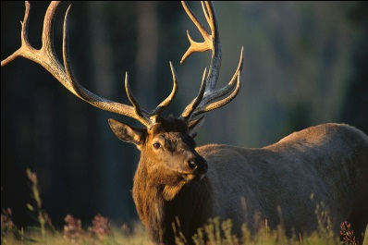

PA
PO
PE
PU
PI

Slide 5
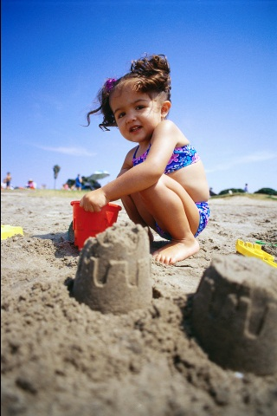
PA
PO
PU
PÁ
PÍ

Slide 6
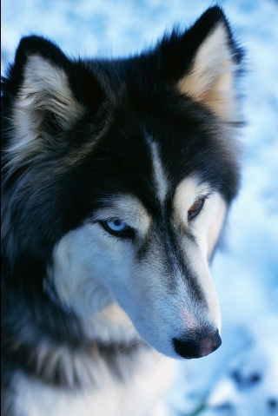
PÁ
PE
PY
PO
PA

Slide 7

PY
PA
PÉ
PO
PÍ

